Slide 1
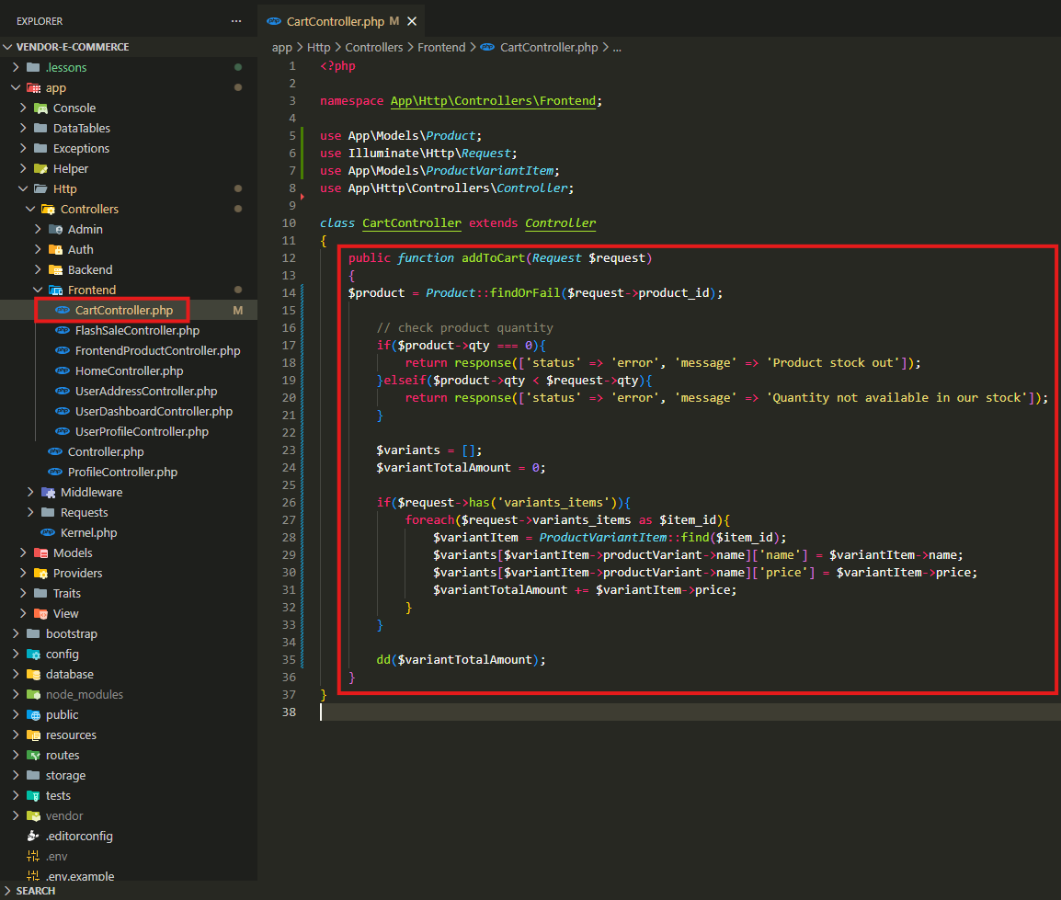
.

Slide 2
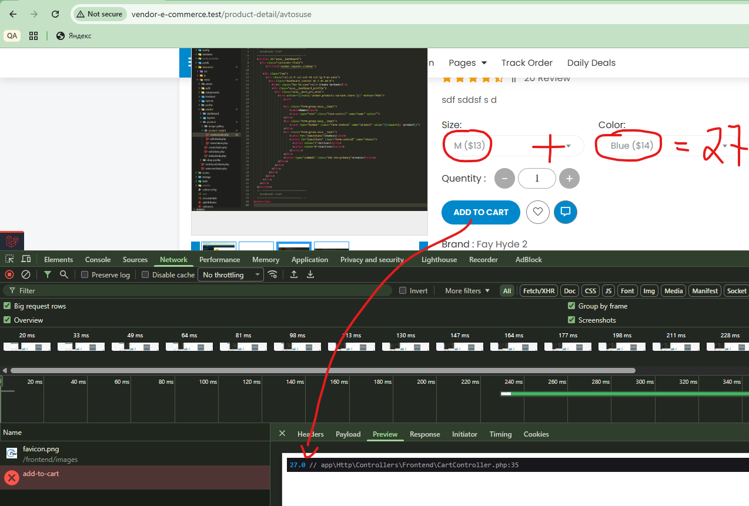
.

Slide 3
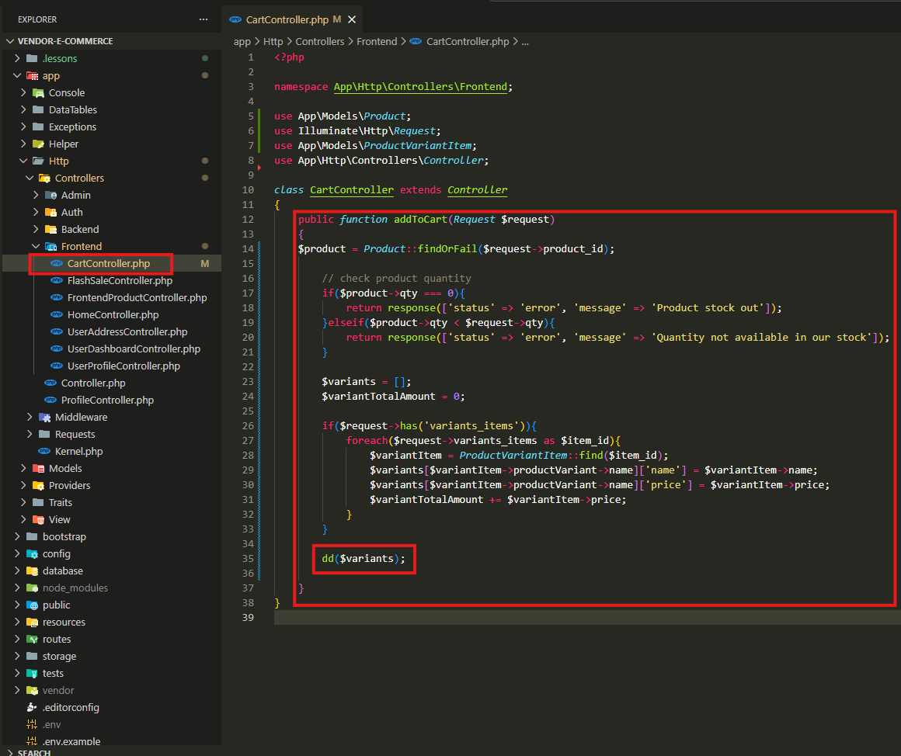
.

Slide 4
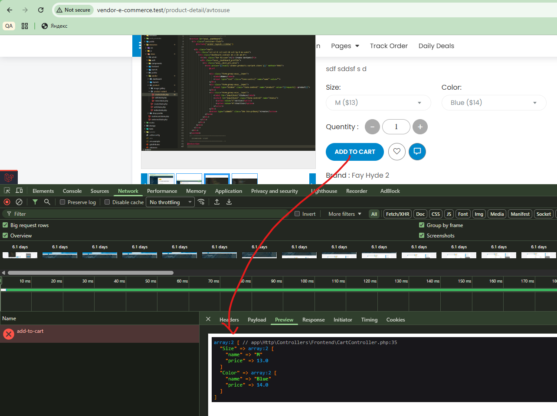
.

Slide 5
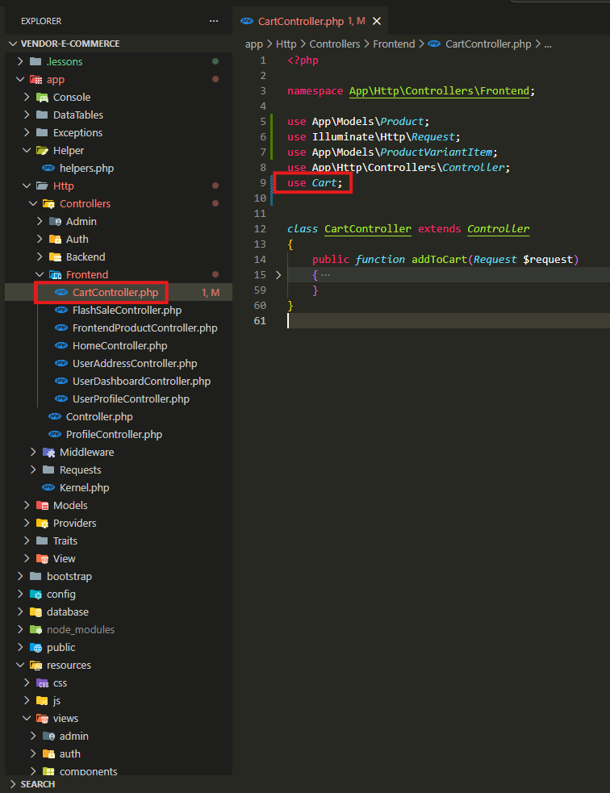
.

Slide 6
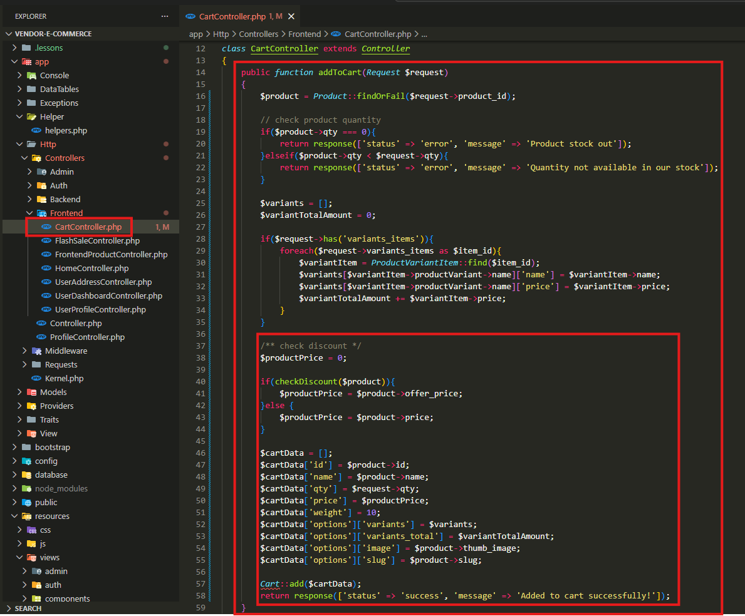
Bu metod məhsulun stokunu və variantlarını yoxlayıb, endirim tətbiq edərək seçilmiş variantlarla birlikdə məhsulu səbətə əlavə etmək üçün istifadə olunur.

Slide 7
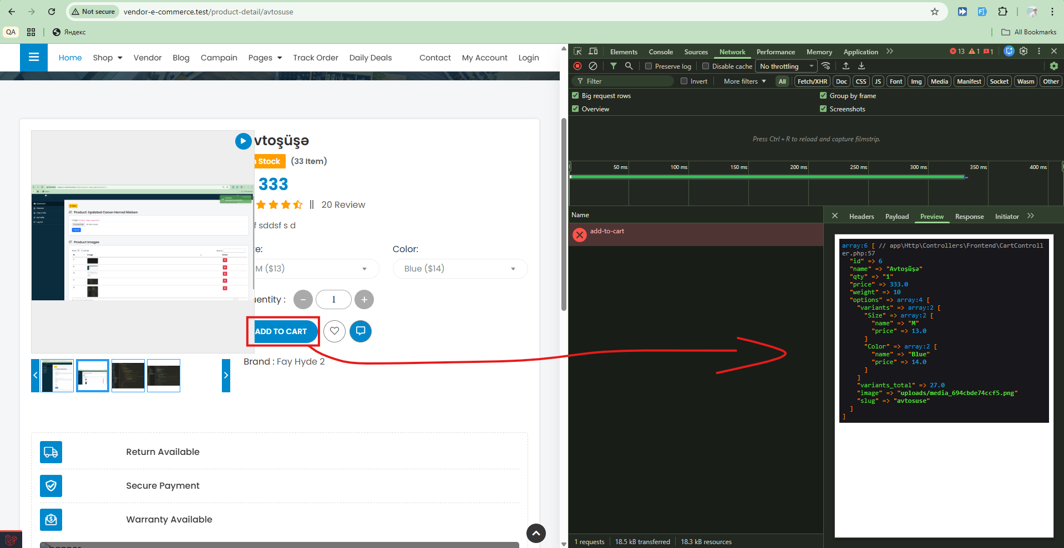
.

Slide 8
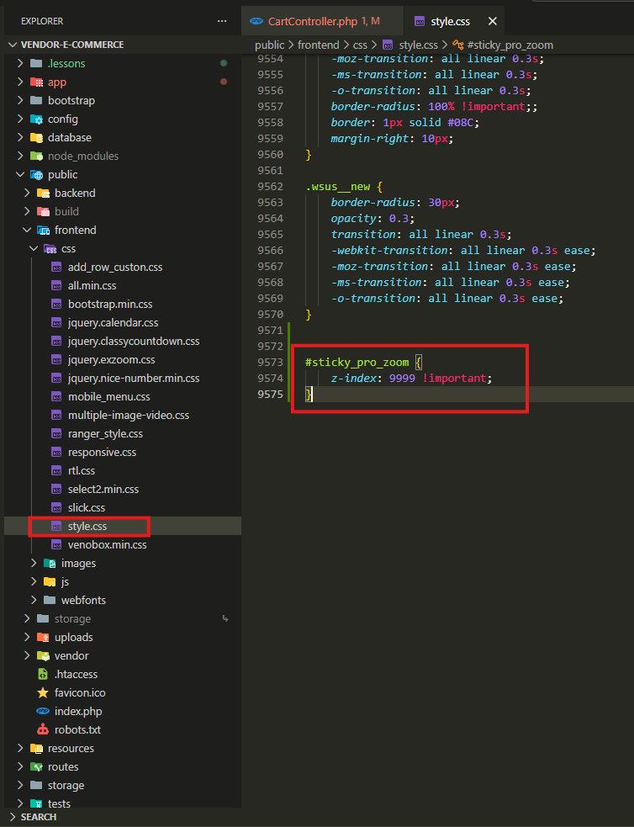
.

Slide 9
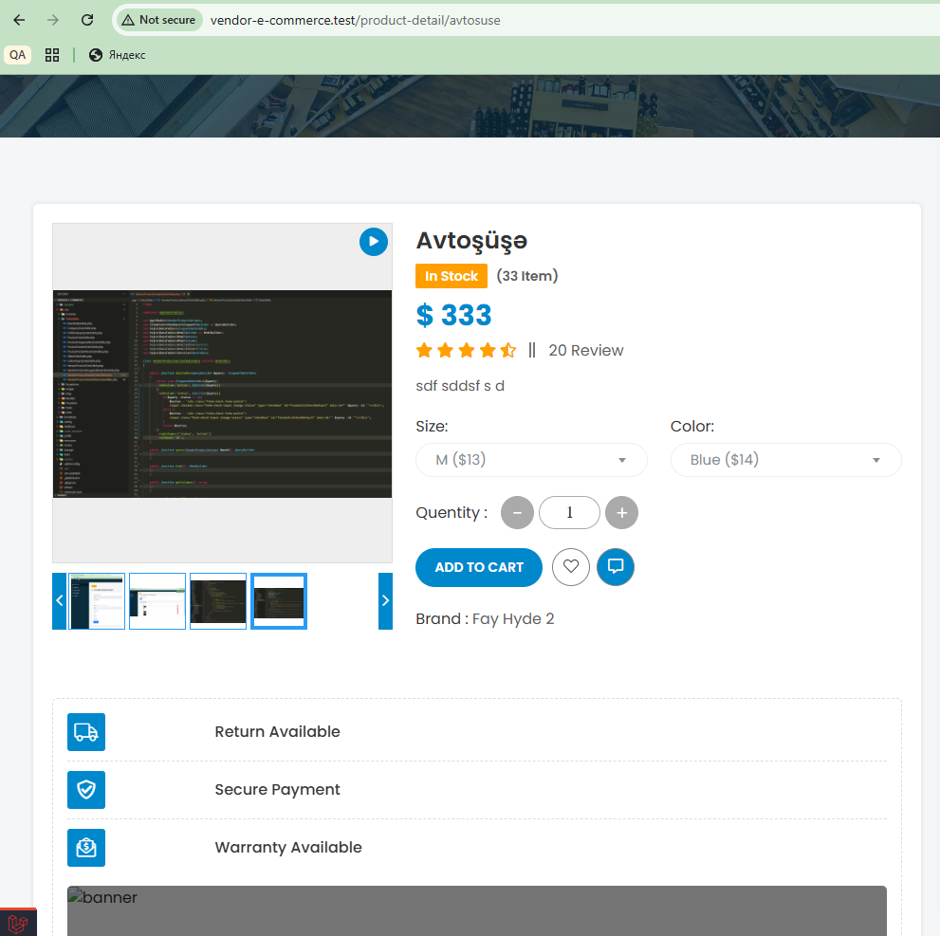
.

Slide 10
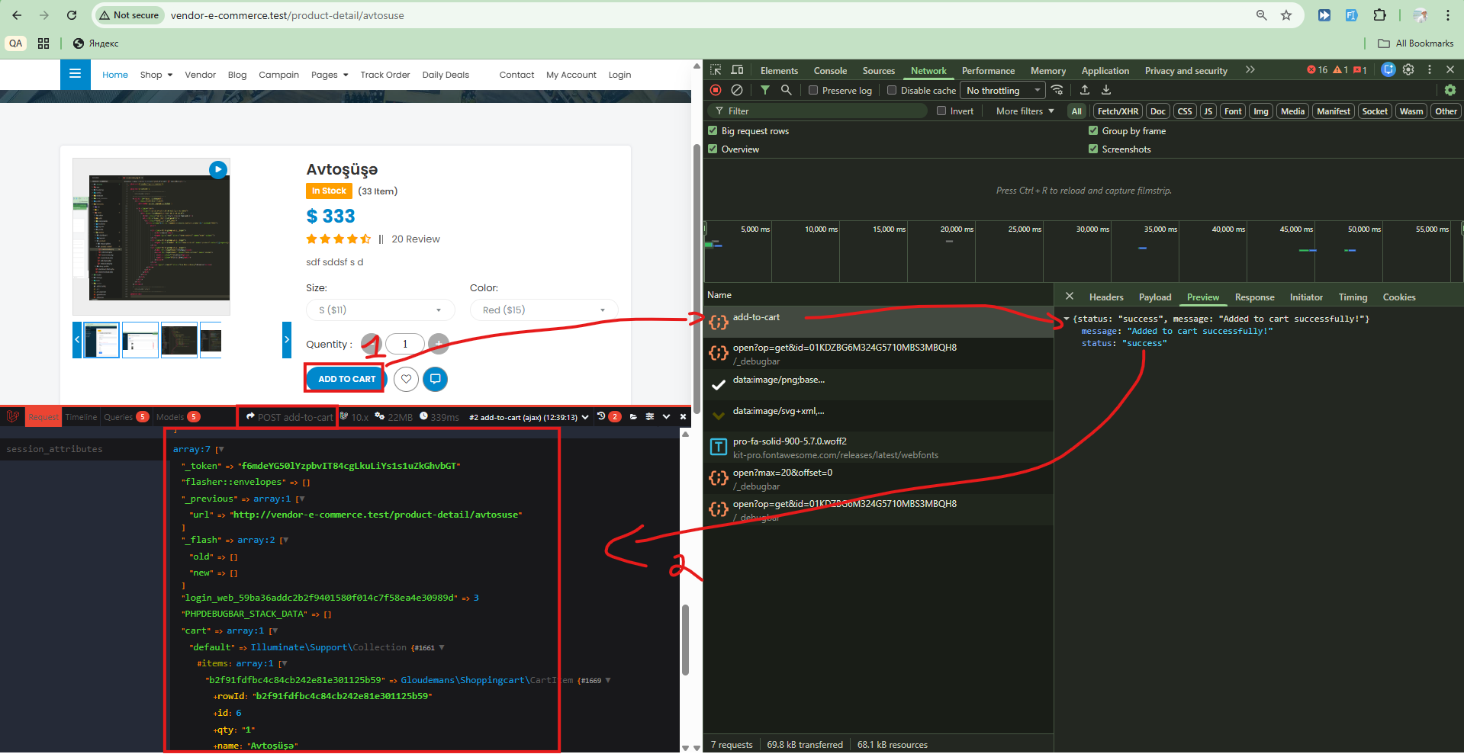
.

Slide 11
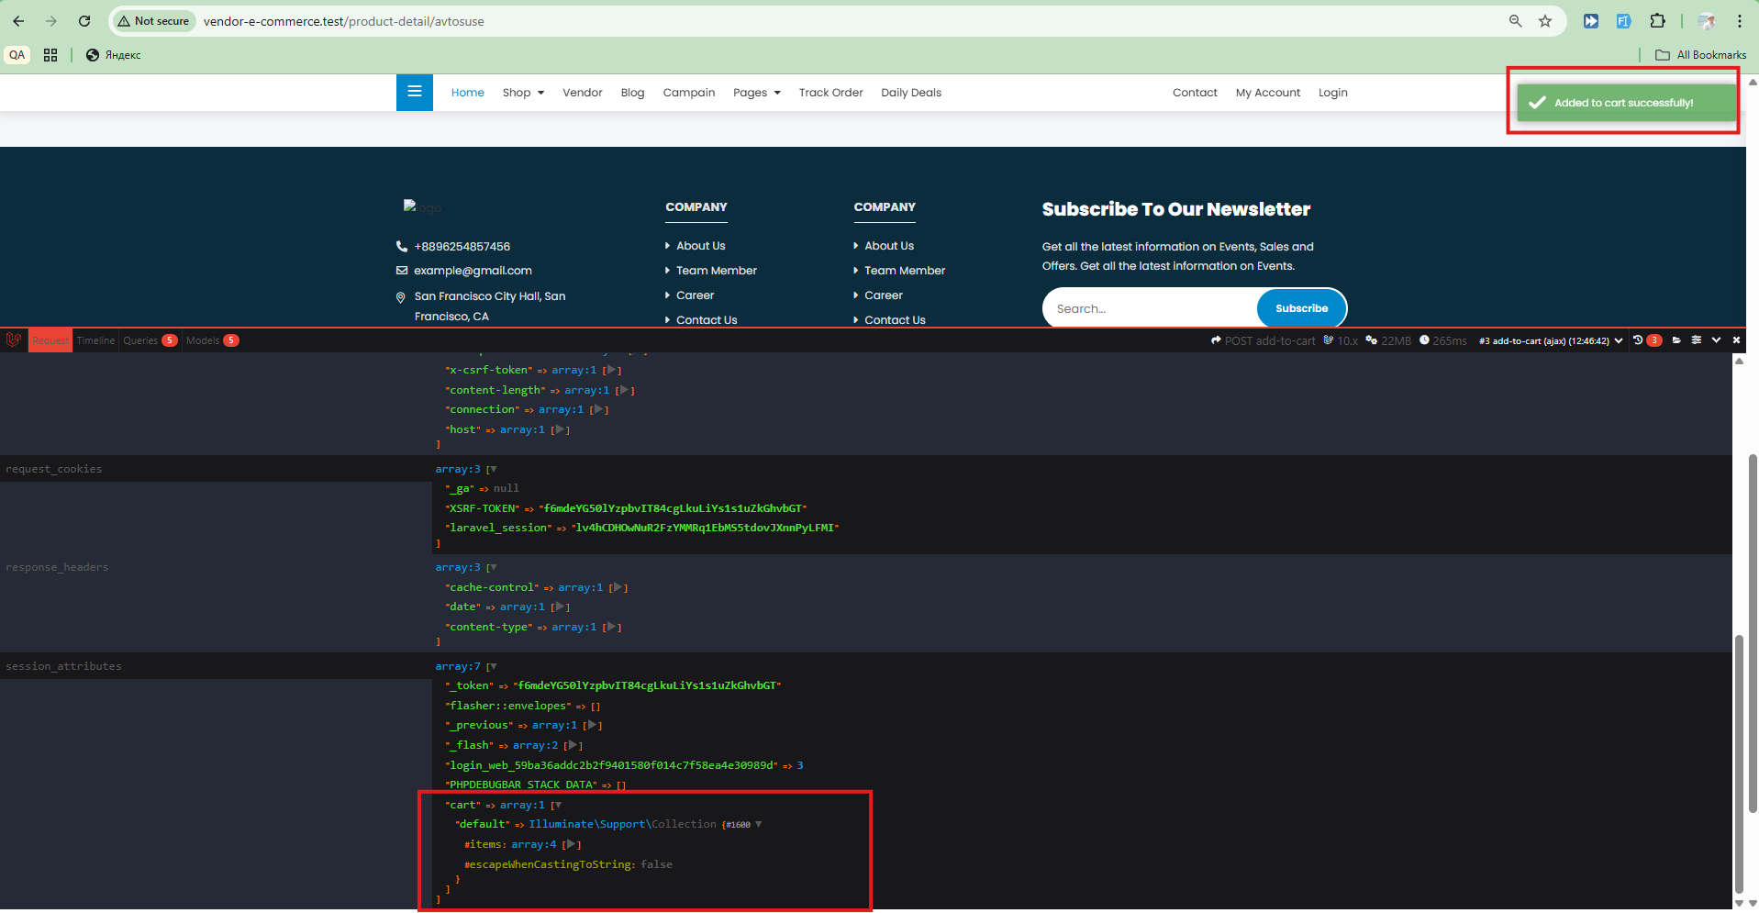
Hər dəfə fərqli məhsul əlavə etdikdə həmin məhsul sesssion -lara düşür. Bu yeni install etdiyimiz CART paketi sayəsində baş veriri.

Slide 12
.

Slide 13
.

Slide 14
.

